Slide 1
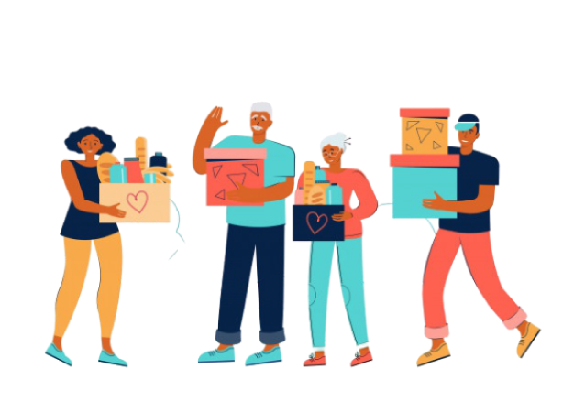

Vai ali pra mim

Slide 2
Integrantes
Kivia Araujo
Negócios
Martha Silva
Desenvolvimento FullStack
Paulo Felipe
Desenvolvimento FullStack
Pedro Abbate
Desenvolvimento Back-end
Rubens Nascimento
Desenvolvimento Front
Wellington Macena
Desenvolvimento/
Negócios

Slide 3
Contextualização

Slide 4
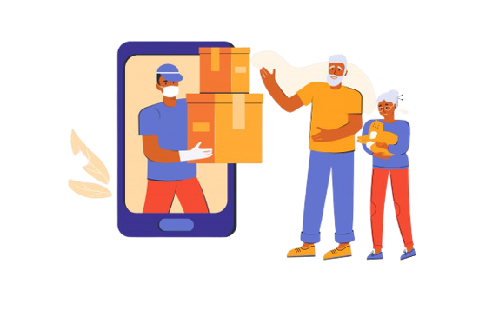
O “Vai ali pra mim” é uma plataforma onde pessoas que precisam de ajuda para comprar algo encontram pessoas dispostas a ajudar. Nosso intuito é promover uma maior integração entre moradores proximos um do outro, onde pessoas com uma maior disponibilidade e/ou possibilidade possam atráves de um gesto de solidariedade, realizar tarefas para pessoas que estão impossibilitadas de realiza-las.

Slide 5
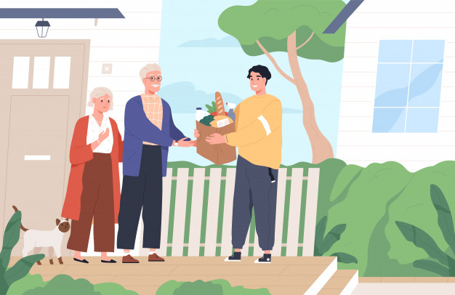
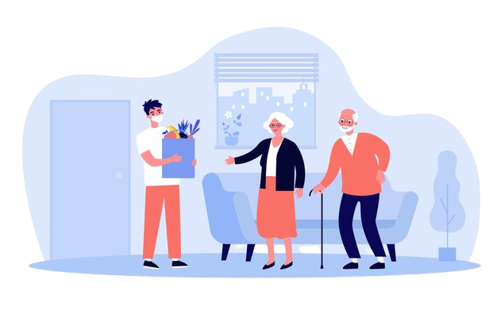
Pensando nisso, vamos unir aqueles que vão periodicamente ao mercado e as lojas locais do bairro com os idosos que necessitam que alguém vá.
Decidimos trazer uma aplicação em que forneça uma solução tanto para aqueles que não podem deixar suas casas nesse momento, quanto para aqueles que não tem tempo para dispor a compras.

Slide 6
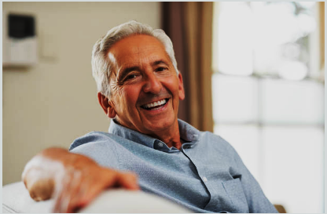
José Antônio
50 à 60 Anos.
Aposentado.
Pouco familiarizado com tecnologia.
José Antônio
“Por motivos de saúde estou a procura de pessoas dispostas a me ajudarem com as compras do dia a dia.”
Dores e Necessidades
Soluções Potenciais
Não consigo me deslocar até a farmácia(Mercado) por problemas no joelho.
O mercado fica muito longe.
Não tenho carro para me locomover.
Não gosto de sair de casa.
Só utiliza dinheiro para pagamento.
Os apps que eu conheço geralmente demoram demais para entregar na minha casa.
Não confio nas entregas dos apps convencionais.
Um site com prestações de serviços de entregas(Similar ao Ifood/Uber eats).
Processo de cadastros e classificação de pessoas para entregas.
Site com fácil acessibilidade e intuitividade para utilização.
App com entrega rápida e confiável.

Slide 7
Requisitos

Slide 8
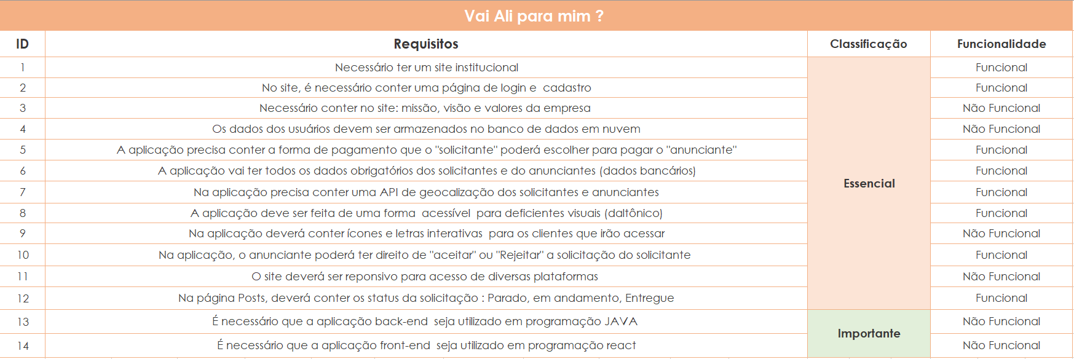
Requisitos

Slide 9
BPMN

Slide 10
Arquitetura
De
Software

Slide 11
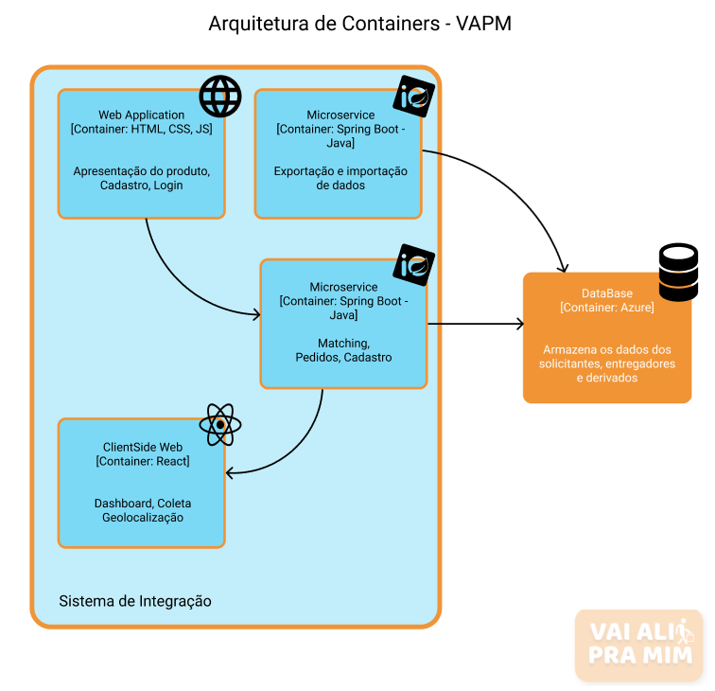

Slide 12
Site Institucional

Slide 13
Padrão de Projeto
Adapter

Slide 14
Diagrama de Classe

Slide 15
Layout de Importação/Exportação

Slide 16
Time Line

Slide 17
Conclusão

Slide 18

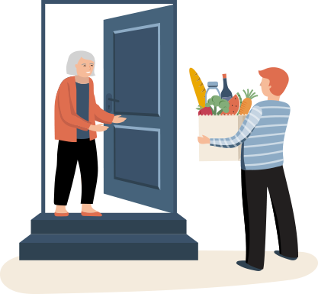
Provavelmente lidamos com uma realidade bastante diferente . Essa experiência será imprescindível para abrir os olhos e mostrar a necessidade de investir em ideias para melhorar e tornar o mundo um lugar melhor.
Quando você perceber a diferença que está fazendo na vida de alguém, pode ter certeza de que isso vai transformá-lo pessoalmente. Não há prazer maior do que colher os frutos de um trabalho bem-feito e dedicado.
Conclusão

Slide 19
Obrigado!

